Slide 1
4 семестр Лекция 2. Содержание лекции:
Объектно-ориентированное программирование
История создания Git
Работа в Git
Конфликт слияния веток
GitHub
Преподаватель курса: Клюкин Даниил Анатольевич, ст. преподаватель каф. ПМиИТ

Slide 2

Git
Git – это бесплатная распределенная система контроля версий с открытым исходным кодом, предназначенная для быстрой и эффективной работы со всеми проектами, от небольших до очень крупных.
Применение:
Командная разработка отдельных модулей;
Возможность отката к любой из предыдущих версий программы. При этом важно знать, что Git хранит только изменения файлов, а не сами версии файлов, что существенно экономит ресурсы ПК.

Slide 3
История создания Git
Ядро Linux - это достаточно большой проект с открытым исходным кодом. Большую часть времени разработки ядра Linux (1991–2002 гг.) изменения передавались между разработчиками в виде патчей и архивов. В 2002 году проект ядра Linux начал использовать проприетарную децентрализованную систему контроля версий BitKeeper.
В 2005 году отношения между сообществом разработчиков ядра Linux и коммерческой компанией, которая разрабатывала BitKeeper, прекратились, и бесплатное использование утилиты стало невозможным. Это сподвигло сообщество разработчиков ядра Linux (а в частности Линуса Торвальдса — создателя Linux) разработать свою собственную утилиту, учитывая уроки, полученные при работе с BitKeeper.

Slide 4
Некоторыми целями, которые преследовала новая система, были:
Скорость
Простая архитектура
Хорошая поддержка нелинейной разработки (тысячи параллельных веток)
Полная децентрализация
Возможность эффективного управления большими проектами, такими как ядро Linux (скорость работы и разумное использование дискового пространства)

Slide 5
Официальный сайт программы: https://git-scm.com/
Литература (полезные ссылки):
https://ru.hexlet.io/courses/intro_to_git
https://githowto.com/ru/setup
https://learngitbranching.js.org/?locale=ru_RU (тренажер по Git)
https://www.youtube.com/watch?v=zZBiln_2FhM (видео-урок)

Slide 6

Термины:
Репозиторий – любая папка, в которой, например, находится наш проект.
Ветка (Branch) – представляет собой какую-то версию нашего проекта (репозитория).
Шаги по работе с Git:
Устанавливаем Git (все опции оставляем по умолчанию).
Создаем репозиторий (папку).

Slide 7
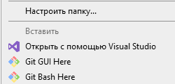
Заходим в папку, нажимаем ПКМ и выбираем Git Bash Here.

Slide 8
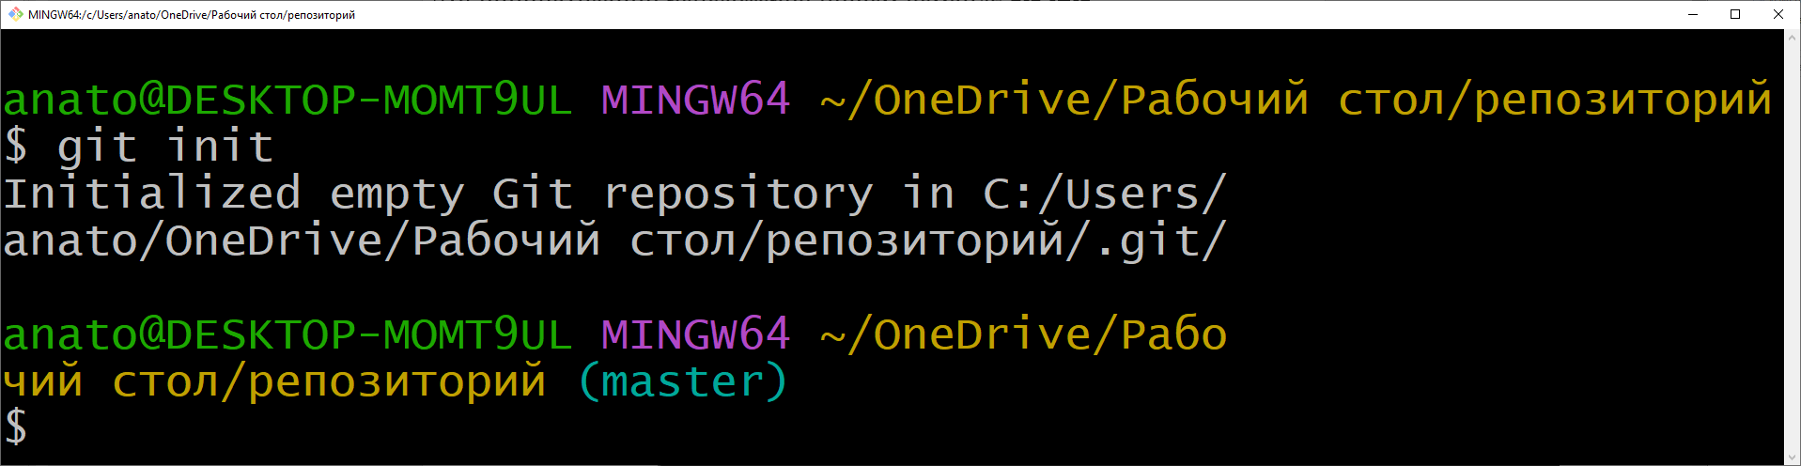
Для инициализации репозитория пишем команду git init

Slide 9
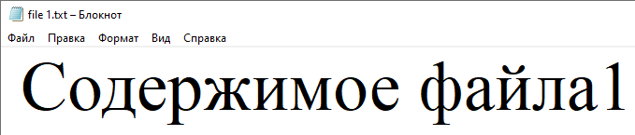
В репозиторий можно поместить абсолютно любой файл или папку.
Создадим в репозитории текстовый файл (file 1.txt):
Закроем файл и с помощью команды git status посмотрим на состояние репозитория.

Slide 10
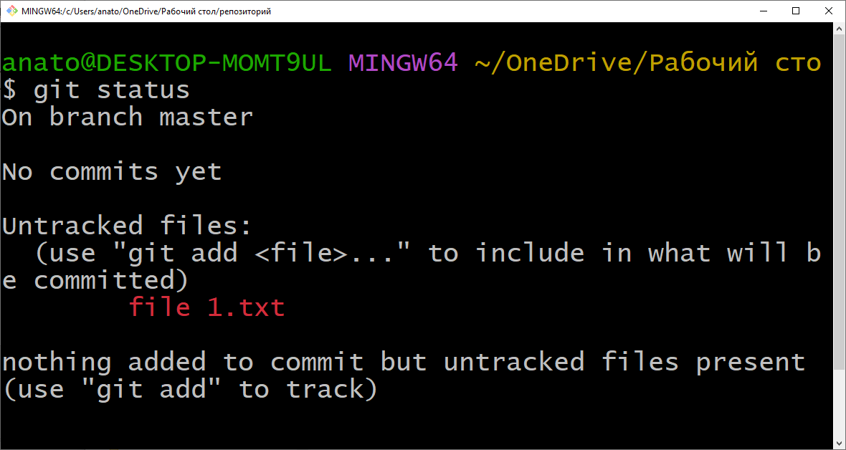
Введем команду git status

Slide 11
On branch master говорит о том на какой ветке мы находимся (master).
No commits yet означает, что мы ещё не фиксировали изменения в репозитории.
Untracked files содержит список файлов, которые были изменены или добавлены, но эти действия ещё не добавлены в список для фиксации.
В данном случае это файл file 1.txt
Nothing added to commit говорит о том, что мы ничего не добавили для фиксации изменений в репозитории.

Slide 12
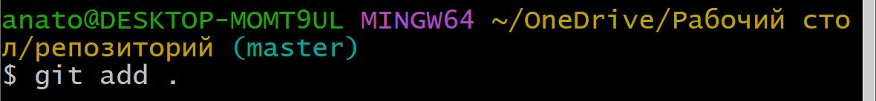
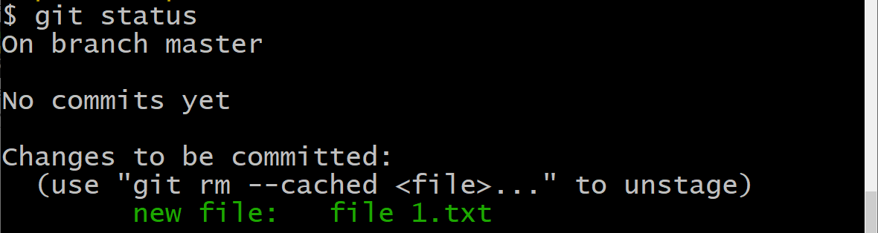
Добавим изменения командой git add «название файла или папки», чтобы добавить все изменения необходимо ввести «git add .»
Если ввести git status, то можно увидеть какие файлы ожидают фиксации (сейчас они ещё не сохранены).

Slide 13
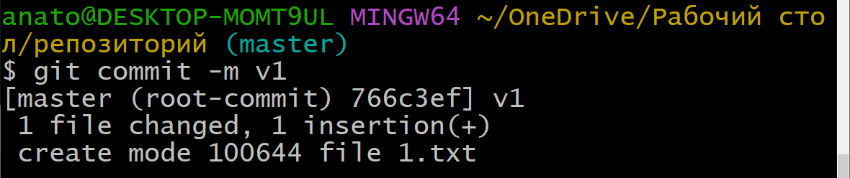
Зафиксируем изменения (сохраним) с помощью команды git commit –m «Любой текст, описание комита».
Фиксация изменений выполнена успешно, 1 файл изменен.
Можно делать множество изменений, удалять, добавлять, изменять файлы.

Slide 14
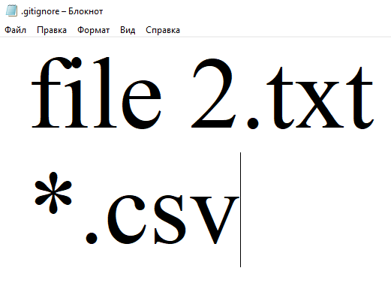
Игнорирование файлов, файл gitignore
Чтобы не отслеживать изменения некоторых файлов, необходимо создать специальный файл с расширением .gitignore
В данном файле перечисляются шаблоны (или конкретные названия) файлов, которые не будут отслеживаться git.
Создадим такой файл со следующим содержимым:
в репозиторий не попадет файл с именем file 2.txt, а также файлы с расширением .csv
ОБЯЗАТЕЛЬНО нужно зафиксировать gitignore файл
отдельным комитом ДО добавления файлов,
которые нужно игнорировать.

Slide 15
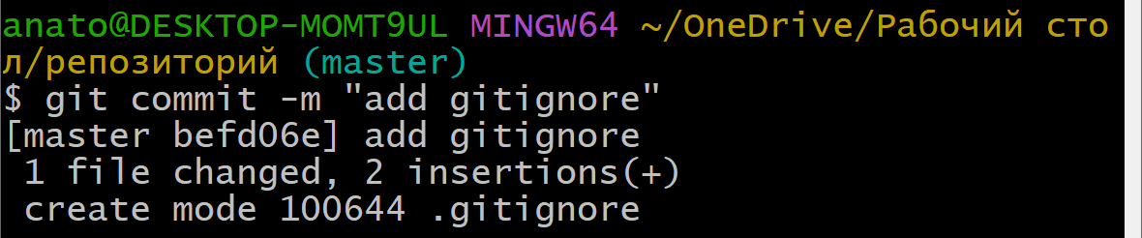

Зафиксируем изменения с помощью команд add и commit.
Далее эти команды можно совмещать с помощью одной команды:
git commit -am «add gitignore»

Slide 16

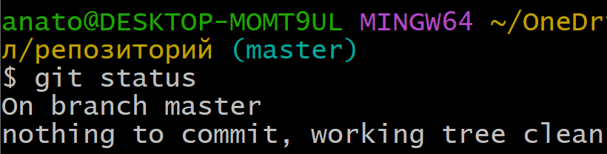
Теперь попробуем добавить файлы, которые должны игнорироваться
Видим, что изменения репозитория не найдены. file 2.txt и file 3.csv не обнаруживаются git-ом.

Slide 17
Ветки
Ветка представляет собой независимое направление разработки.
Допустим мы хотим добавить новый функционал в наш проект (программу), но не уверены, понравится ли он заказчику, поэтому в случае чего хотим отменить изменения. Для этого существуют ветки, обычно основная версия программа хранится в ветке main или master, а разработчики создают отдельные ветки, в которых работают над программой, добавляют функционал, изменяют программу, что-то тестируют.

Slide 18
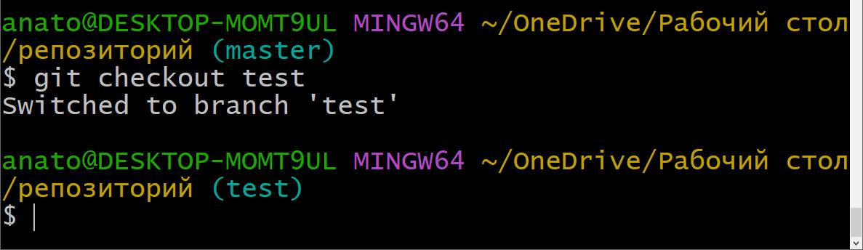
Чтобы создать ветку напишем команду git branch test и перейдем на данную ветку командой git checkout test
Заметим, что теперь в скобках отображается test – текущая ветка.

Slide 19
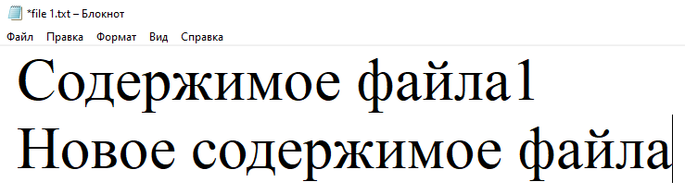
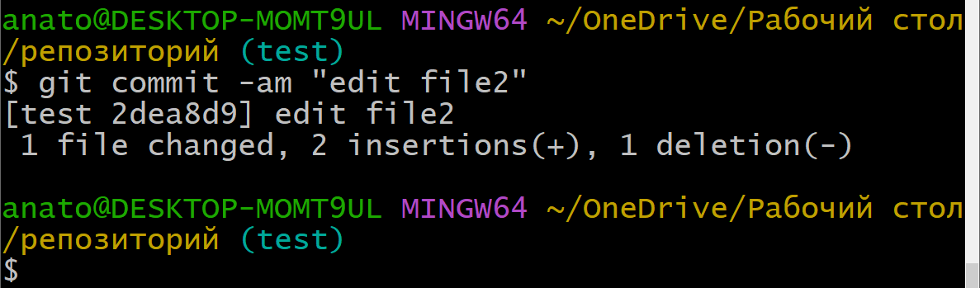
Изменим наш файл file 1.txt
Фиксируем изменения git commit -am «edit file2»

Slide 20
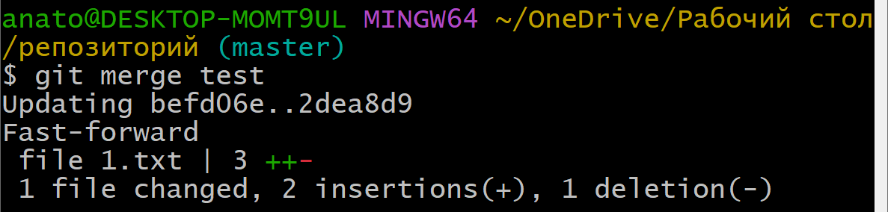
Чтобы наши изменения перешли в ветку master необходимо перейти в master и выполнить слияние с веткой test:
git checkout master
git merge test
Теперь ветка master содержит изменения из test. Если бы мы решили, что изменения из test нам не нужны (неудачная версия проекта), то мы бы не делали слияние.

Slide 21
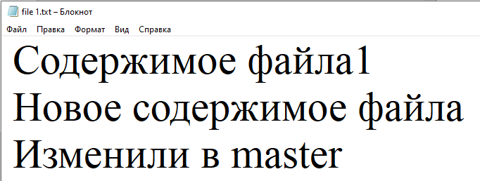
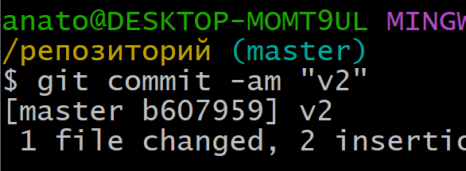
Конфликт слияния веток
Конфликт слияния веток возникает только тогда, когда был изменен разным способом один и тот же файл в одной и той же ветке, либо когда производится слияние веток с разными изменениями одного и того же файла.
Смоделируем конфликт слияния:
в ветке master изменим file 1.txt и зафиксируем изменения

Slide 22
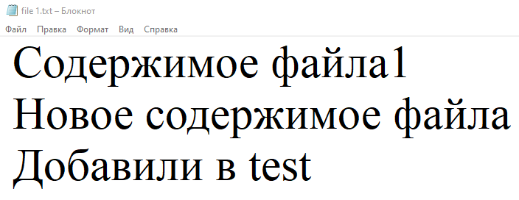
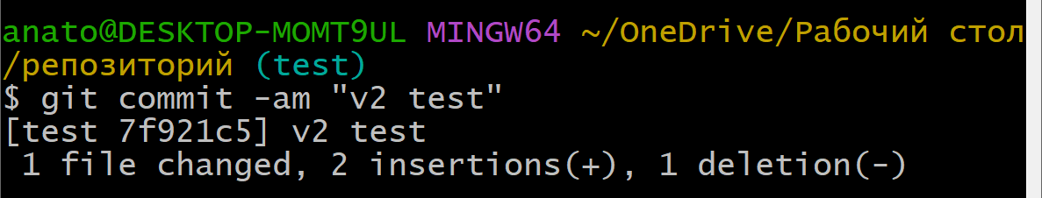
в ветке test изменим file 1.txt другим образом и зафиксируем изменения

Slide 23
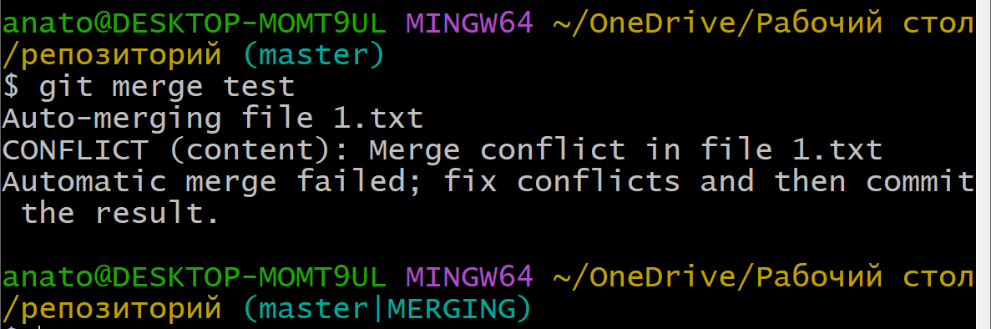
Теперь перенесем изменения из test в master. Для этого переходим в ветку master и делаем слияние: git checkout master git merge test
Сейчас мы находимся в процессе слияния, нужно вручную выполнить слияние веток. Из текста видно, что конфликтует файл file 1.txt

Slide 24
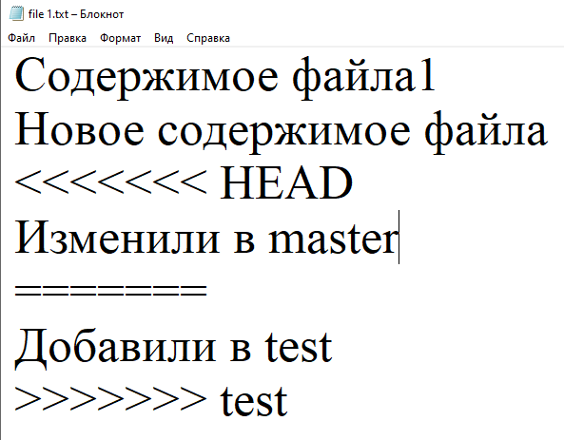
Заходим в конфликтующий файл.
Видим, что в файле отображаются
изменения из обеих веток,
нам исправить файл так как мы считаем
нужным. Конфликт считается решенным,
если в файле нет спец. строк
<<<<<<< HEAD
=======
>>>>>>> test
Допустим, что мы хотим оставить и те и другие изменения, просто сотрем эти спец. строки.

Slide 25
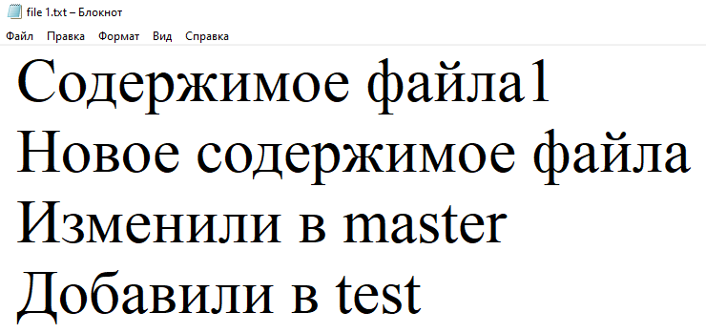
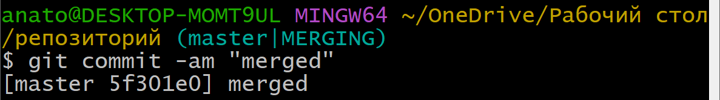
После редактирования файла
получили следующее:
Далее сохраняем файл и завершаем слияние командой add+commit:
git commit -am "merged"

Slide 26
Программирование и git
Рассмотрим этапы работы с git при написании программ.
Ещё раз отметим, что репозиторий это обычная папка, в которой может храниться все что угодно.
Однако при написании программ, например, на C# в папке с проектом создается огромное количество вспомогательных файлов, которые пересоздаются при компиляции и которые не нужно сохранять в репозитории.
Поэтому важнейшим этапом здесь является добавление gitignore файла с правильным содержимым. Добавить его нужно ДО создания программы в репозитории. Данный файл для C# можно скачать по ссылке https://github.com/github/gitignore/blob/main/VisualStudio.gitignore

Slide 27
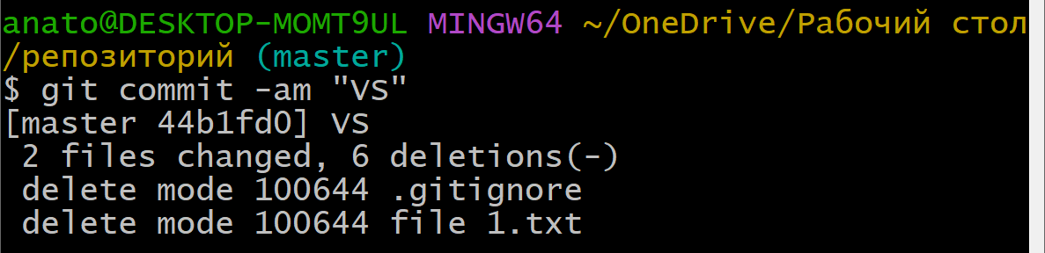
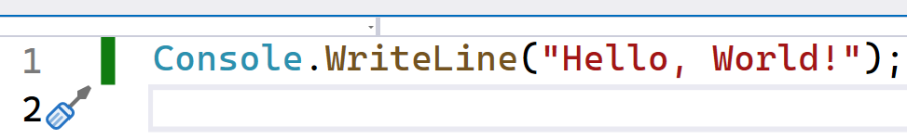
Очистим репозиторий, добавим gitignore файл и зафиксируем изменения.
Далее создадим проект, в качестве местоположения проекта выберем репозиторий.
Зеленая полоска слева означает, что этой строки не было и она добавлена.

Slide 28

В Visual Studio есть интерфейс для работы с git.
В правой нижней части экрана отображается: номер фиксации, количество изменений, текущая ветка, имя репозитория:
Также есть вкладка Изменения Git (находится в панели «Вид»)

Slide 29
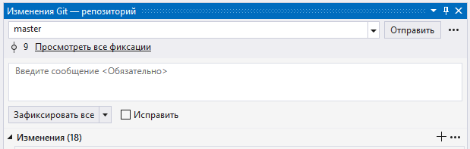
Откроем вкладку Изменения Git
Здесь с помощью графического интерфейса можно сменить ветку и зафиксировать изменения.
Далее рассмотрим другие способы работы с git.

Slide 30
git GUI
Для git существует графический интерфейс, который можно вызвать выбрав пункт (при нажатии ПКМ, см. пункты ранее):
Также существует отдельное приложение GitHub, которое позволяет сохранять проекты в удаленном репозитории (облачно), отображать статистику вашей работы, делиться проектами с другими людьми, оно позволяет работать в команде удаленно (каждый загружает свои изменения в удаленный репозиторий и загружает в свой локальный репозиторий чужие изменения).

Slide 31
GitHub
GitHub — крупнейший веб-сервис для хостинга IT-проектов и их совместной разработки. Веб-сервис основан на системе контроля версий Git и разработан на Ruby on Rails и Erlang компанией GitHub Inc.
Для начала работы необходимо зарегистрироваться на сайте https://github.com/
и скачать GitHub Desktop – приложение, которое позволяет взаимодействовать с GitHub с помощью графического пользовательского интерфейса. https://desktop.github.com/
Создадим репозиторий с помощью GitHub Desktop .
Запускаем GitHub Desktop, нажимаем File -> New repository, выбираем имя репозитория и местоположение.

Slide 32
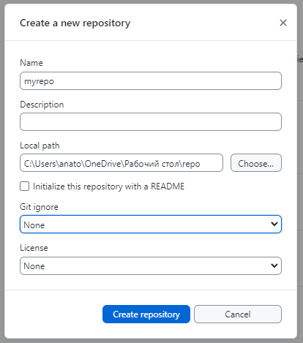

Slide 33
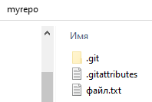
Если это проект на языке C#, то не забываем скачать gitignore для C# и положить в репозиторий.
Для примера добавим текстовый файл в наш репозиторий.
Зайдем в GitHub Desktop

Slide 34
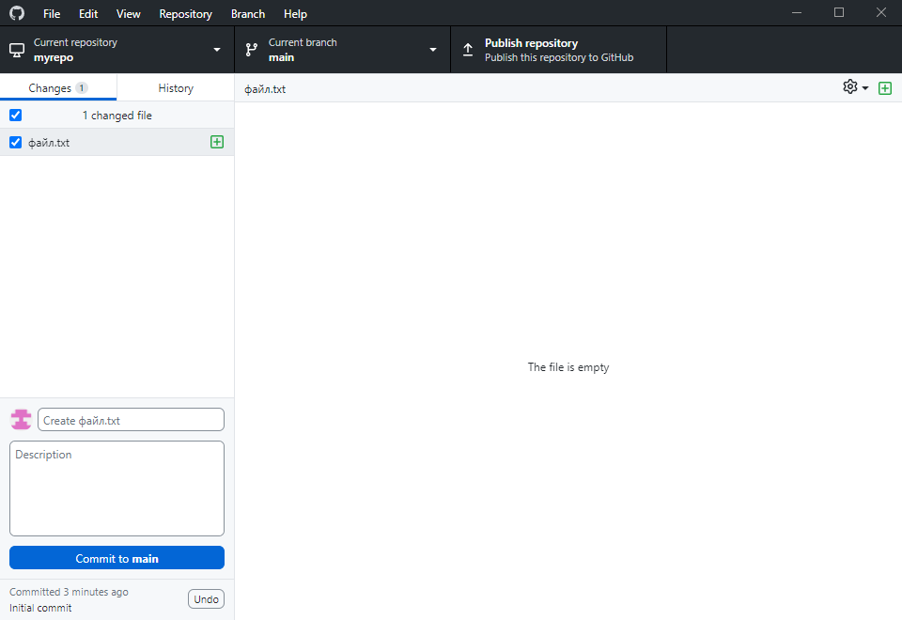
В программе зеленым плюсом отмечено, что было добавлено, видим, что добавился «файл.txt».

Slide 35
Зафиксируем изменения с помощью комита, введем название комита и нажмем Commit to main.

Slide 36
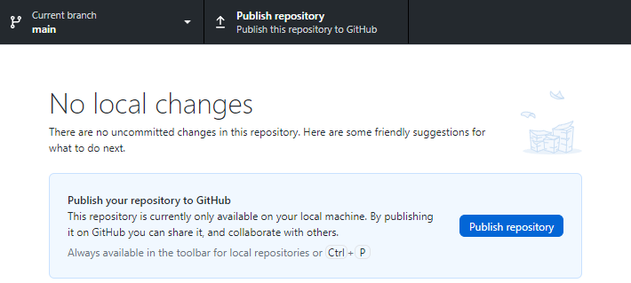
Пока что наш репозиторий локальный, чтобы к нашему репозиторию был доступ из интернета необходимо опубликовать его. Нажмем publish repository

Slide 37
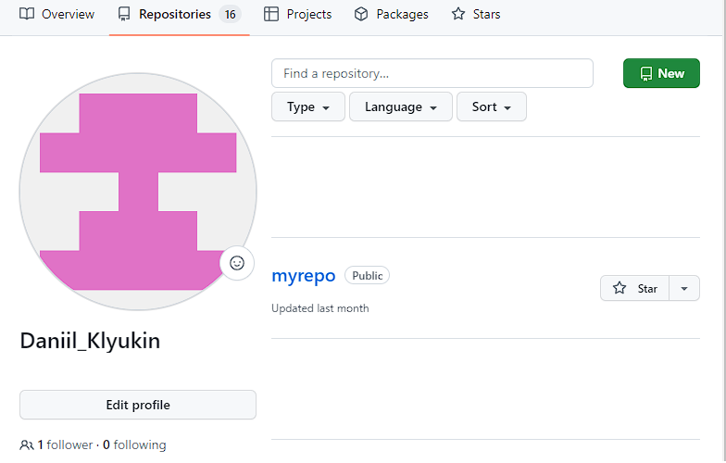
После опубликования наш репозиторий появится у нашего аккаунта GitHub на сайте.

Slide 38
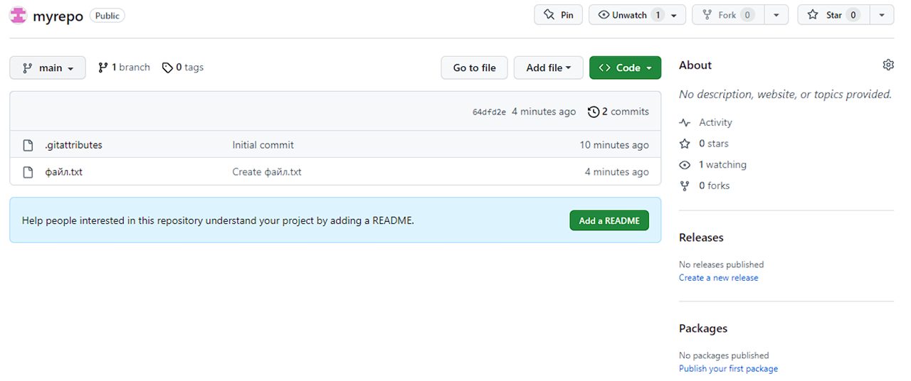
Если зайти в репозиторий, то увидим данное окно.
Также можно добавить справку о программе в виде файла README.

Slide 39

Далее алгоритм работы может быть следующий:
Для создания новой ветки необходимо зайти Branch -> New branch, после чего у вас добавится новая ветка

Slide 40
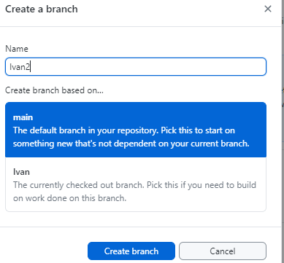

Slide 41
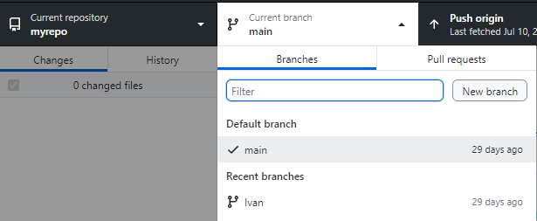

Slide 42
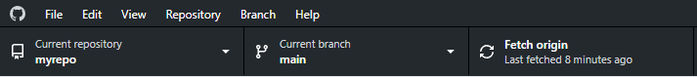
Обратите внимание, что когда вы меняете ветку, то файлы в вашей папке с проектом также автоматически обновляются!
Чтобы ветка появилась в удаленном репозитории её также нужно опубликовать.
Чтобы забрать изменения с удаленного репозитория необходимо нажать Fetch (например, когда кто-то изменил файлы и вы хотите обновить свой проект в соответствии с изменениями удаленного репозитория)
Данную команду желательно выполнять перед началом работы с репозиторием.

Slide 43
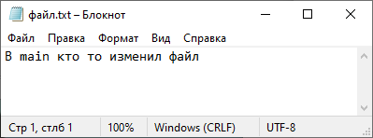
Рассмотрим последний пример. Предположим у нас есть 2 ветки: main и Ivan, в обоих репозиториях есть файл с данным. Пусть в каждой ветке произошли изменения содержимого данного файла.

Slide 44
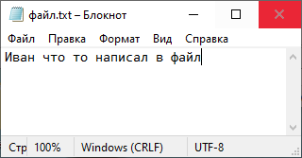
У нас есть 2 версии файла и чтобы объединить ветки, мы должны решить как будет выглядеть итоговый файл (получили конфликт слияния или merge конфликт).
Делаем слияние. Переходим на ветку main, нажимаем Branch -> Merge into current branch

Slide 45
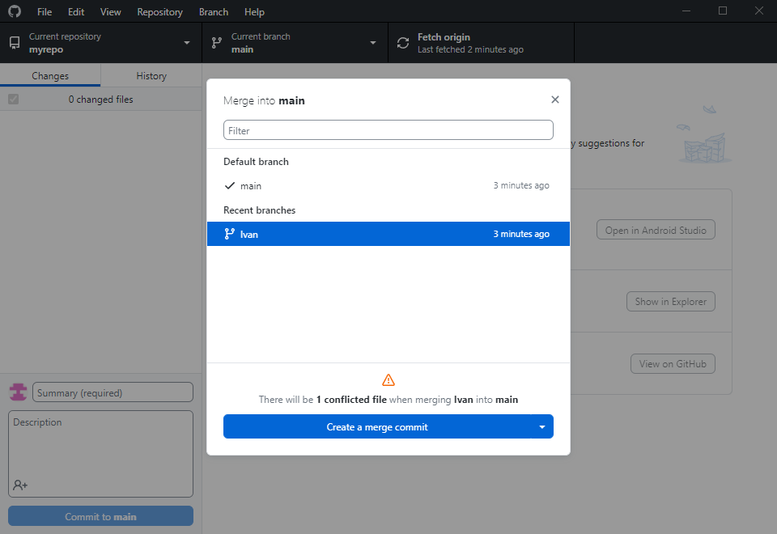
Выбираем Ivan и нажимаем Create merge commit

Slide 46
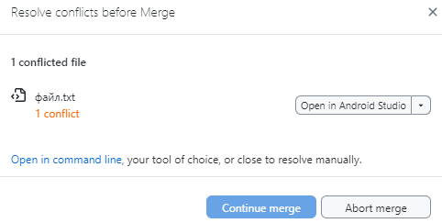
Необходимо отредактировать наш файл чтобы решить конфликт, открываем файл любой программой

Slide 47
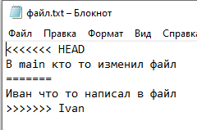
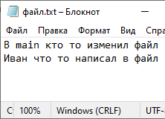
Необходимо отредактировать наш файл чтобы решить конфликт, открываем файл любой программой. Конфликт считается решенным, если нет специальных символов <<<<HEAD, ===, >>>.
После чего нажимаем continue merge. Конфликт слияния решен, теперь ветка main содержит изменения Ивана.

Slide 48
Итог
Рассмотрим возможные при работе состояния репозитория:
Изменений нет.
Проводим изменения в репозитории (добавление/изменение/удаление).
Добавляем изменения в список для дальнейшей фиксации (сохранения) командой git add.
Фиксируем изменения с помощью команды git commit (данные сохраняются в локальном репозитории на ВАШЕМ компьютере).
Отправка изменений на удаленный сервер командой git push (данные сохраняются в удаленном репозитории на ДРУГОМ компьютере).
Важно помнить, что git хранит только изменения, он не хранит разные версии проектов по отдельности.

